Slide 1


Slide 2

Introducción
DIGI se utiliza en el Centro Geográfico del Ejército desde 1992 como software de registro fotogramétrico y de edición cartográfica para la producción de la serie L (1/50.000)
Se ha utilizado en:
    Aparatos analógicos
    Aparatos analíticos
    Restituidores digitales
    Aerotriangulación

Slide 3
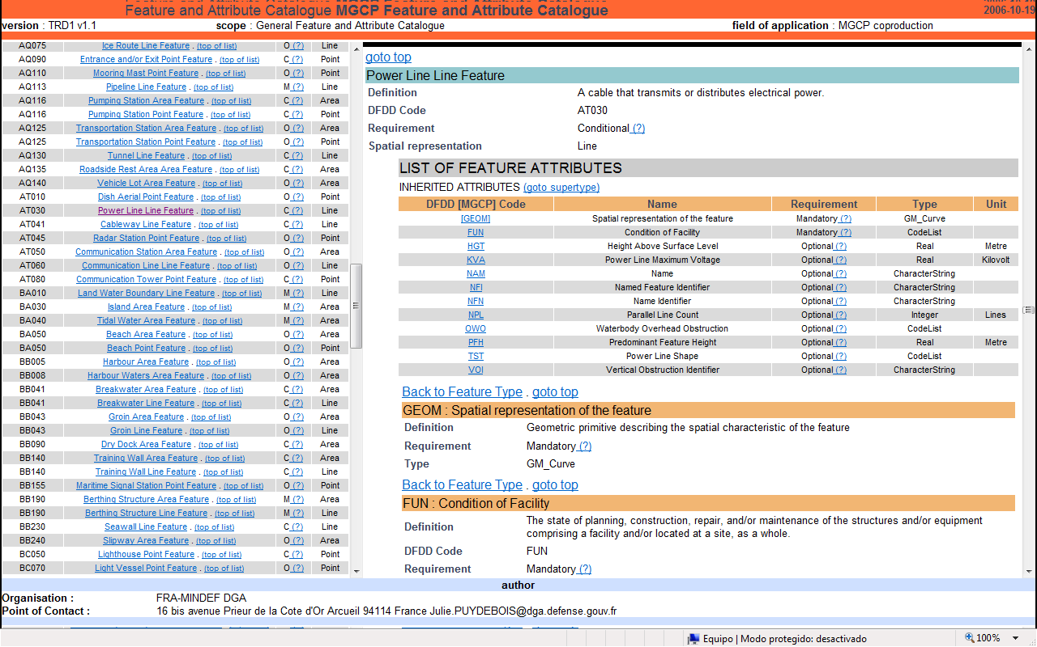
Catálogo de entidades

Slide 4
Catálogo de entidades
Este documento pertenece a la TRD2
De él se extraen las entidades con sus atributos y sus metadatos
Con el Importador se genera una BD en Access para estos atributos y metadatos y toda la lista de códigos de DIGI
Todo se relaciona en el archivo DIGI.TAB.XML:
    Códigos (features)
    Representación gráfica
    Atributos de cada código
    Naturaleza de cada campo (obligatorios, opcionales, valores…)

Slide 5
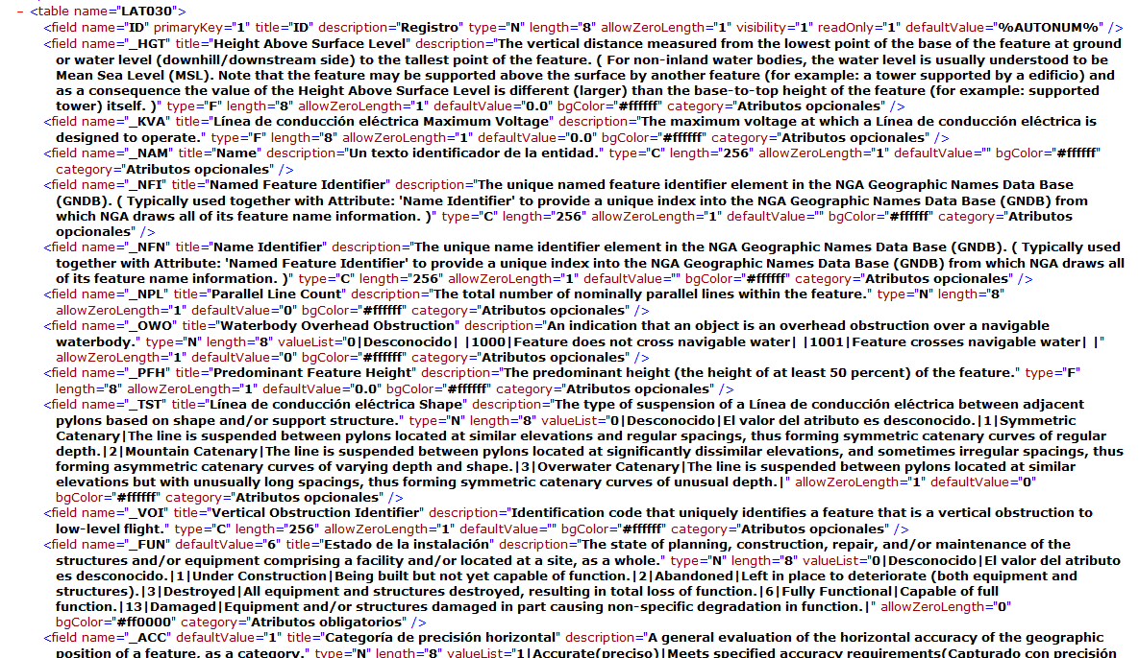
DIGI.TAB.XML

Slide 6
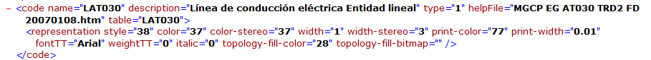
DIGI.TAB.XML
Vista del archivo DIGI.TAB.XML generado a partir del documento de la TRD2
Se describen los atributos, incluyendo valores por defecto, obligatorios, opcionales, valores de lista, etc.
Nombre del archivo de la TRD2 con la ayuda, para presentarla dinámicamente
Tabla con la que está relacionada el código

Slide 7
Características destacables
Posibilidad de tener múltiples imágenes moviéndose de forma sincronizada en tiempo real:
    Ortofoto
    Modelo digital del terreno raster
    Google Earth
    Vista ortogonal en proyección UTM
Desplazamiento mediante diferentes dispositivos de entrada:
    Manivelas
    Mouse3D
    Uno o dos ratones
Topología en tiempo real
Multicodificación para la captura y exportación a multilínea y áreas en forma de caras topológicas
Exportación del formato multilínea a ShapeFile u otros

Slide 8
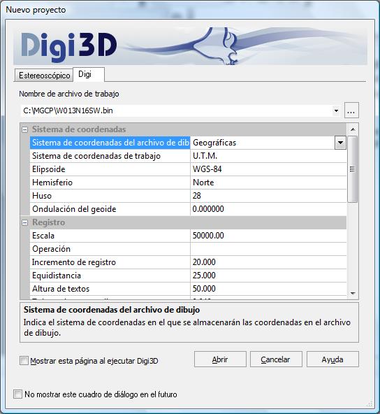
Entrada en DIGI
Nombre de la celda o subcelda
Formato y sistema de coordenadas:
  Registro en geográficas
  Visualización en proyección (UTM)
Se evitan deformaciones de la orto en la edición

Slide 9
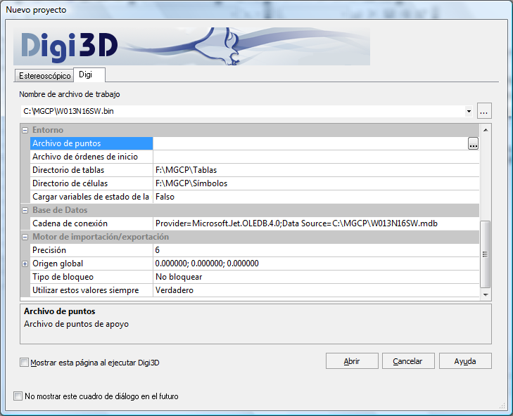
Entrada en DIGI
Conexión entre el archivo de dibujo y la BD que va a contener los atributos

Slide 10
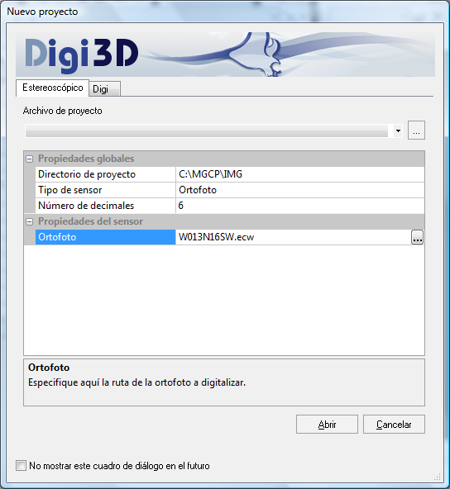
Entrada en DIGI
Digitalización a partir de ortofoto en coordenadas geográficas (grado y 6 decimales)
Diversos formatos de imagen de entrada (NITF, ECW, TIFF, JPEG, JPEG2000, MrSID…)

Slide 11
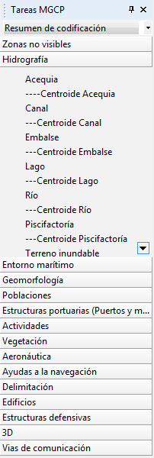
MGCP.XML
Archivo de DIGI para facilitar la extracción de entidades
Es un menú inteligente donde se refleja el Modelo de Información Semántica:
    Relaciones entre las áreas
        LandCoverArea
        ActivityAreas
        OtherAreas
    Relaciones de elementos lineales
    Relaciones de elementos puntuales

Slide 12
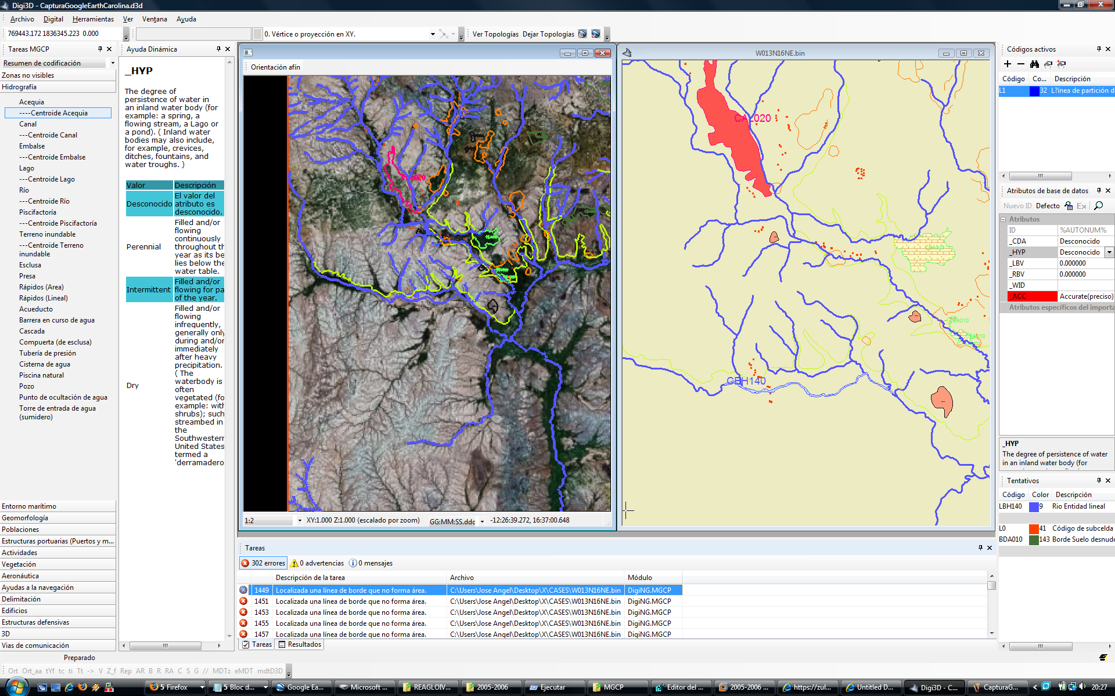

Slide 13
Coordenadas UTM del archivo gráfico de registro
Ayuda dinámica extraída en tiempo real de la Guía de Extracción del TRD2
Coordenadas geográficas de la ortofoto
Detección de errores topológicos en tiempo real

Slide 14
Conexión con Google Earth
Listado de múltiples códigos
Atributos de la base de datos para los códigos del listado
Tentativos de líneas con múltiples códigos

